Slide 1
实验三 系统总线
了解总线的控制方式

Slide 2
实验的主要目的
了解各种总线的功能
CPU内总线
数据总线
地址总线
控制总线
了解输入、输出和存储器、寄存器都通过总线相连时如何实现总线功能的控制以及避免总线冲突

Slide 3
实验中要实现的主要功能
数据的输入、输出（I/O的读写操作）
存储器的读写操作
寄存器的读写操作

Slide 4
实验中需要涉及的单元
IN单元
OUT单元
CON单元
时序与操作台
扩展单元
控制总线
MEM单元
PC&AR单元
数据总线
地址总线
ALU&REG单元
CPU内总线

Slide 5
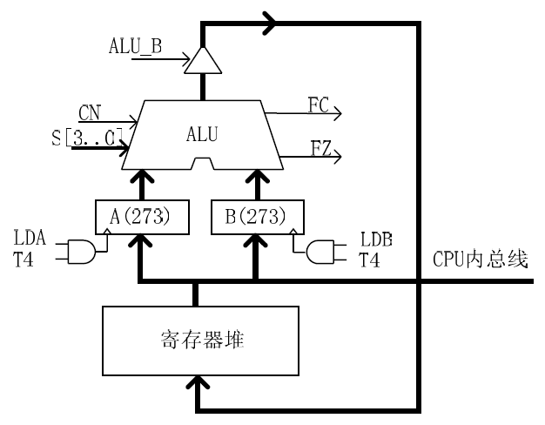
ALU&REG（P8）
SEL0（不接时默认为低）和SEL1（不接时默认为低）用于选择运算器和寄存器堆的通路
当SEL1=0、SEL0=0，寄存器堆只能从右口进行操作

Slide 6
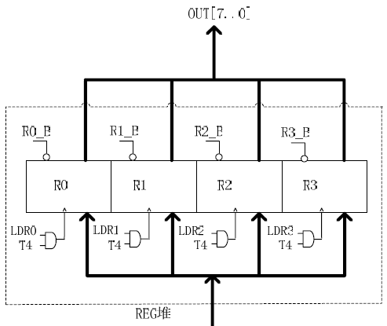
寄存器堆
注意：
R0_B与LDRO
有何区别？

Slide 7
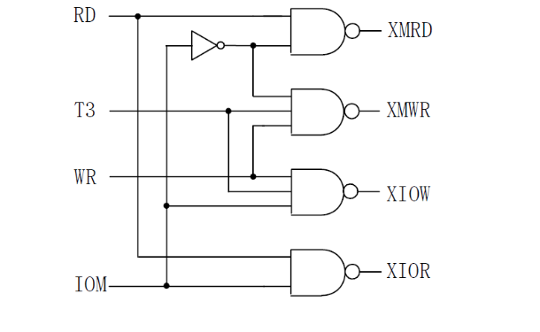
读写控制逻辑
也要用起来

Slide 8
实验内容
手动输入存入寄存器
寄存器内容存入存储器
存储器输入寄存器
寄存器内容输入到LED数码管
增加内容
通过R0寄存器将01H地址的存储器内容转移到02H地址
通过03H地址的存储器单元将R2寄存器的内容转移到R3寄存器

Slide 9
思考题
IN单元的数据输入应该接数据总线还是CPU内总线，为什么？
ALU_B可否不接？如果不接是什么情况？如果接了要如何控制？
若OUT单元与MEM单元均由读写逻辑控制，可否实现存储器内容输出到LED数码管？为什么？
若IN单元与OUT单元均由读写逻辑控制，可否实现手动输入内容输出到LED数码管？为什么？

Slide 10
实验四 数据通路组成
了解运算中数据的流动

Slide 11
实验的主要目的：综合前三个实验
了解数据运算中所涉及的数据流动
由存储器读出
存入运算缓冲器
暂存运算结果
存入存储器
设计组合运算（异或）的实现方法
ALU不能直接实现的运算分解成步骤（非、与、或）
暂存中间结果

Slide 12
实验中要实现的主要功能
数据的输入、输出（I/O的读写操作）
存储器的读写操作
运算器的控制和结果暂存 ？

Slide 13
实验中需要涉及的单元
IN单元
OUT单元
CON单元
时序与操作台
扩展单元
控制总线
MEM单元
PC&AR单元
数据总线
地址总线
ALU&REG单元
CPU内总线

Slide 14
实验内容
手动输入存入暂存器A和B
控制ALU实现A+B
将运算结果存进A或B ？
将运算结果等转存入存储器
实现A⊕B

Slide 15
思考题
在连续脉冲下，A+B的运算结果能否直接存入A或者B寄存器，为什么？
在连续脉冲下，是否A和B做任何运算都能直接存入A或者B寄存器，为什么？
你是如何实现A⊕ B运算的？请详细描述步骤
在实现A⊕ B运算的过程中需要用到通用寄存器么？最少要用到几个？

Slide 16
检查操作：在连续脉冲条件下
1.输入设备将数据data1（03H）,data2（05H）打入R0,R1寄存器。
2.将R0，R1寄存器中数据分别写入到存储器的01H，02H地址单元。
3.将存储器01H，02H地址单元中的数据置入运算器的A，B中，完成以下运算：
（A + B）→A （+为逻辑加）
4.运算正常后，写入到存储器03H地址单元。
5.将存储器03H地址单元中数据打入R2寄存器。

